Slide 1
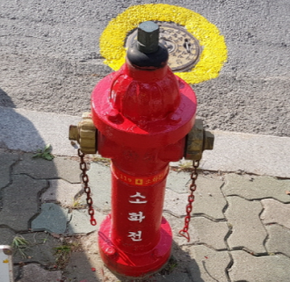
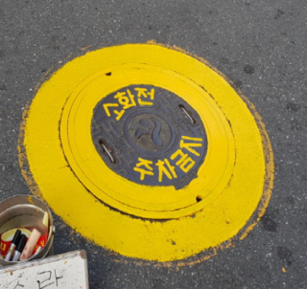
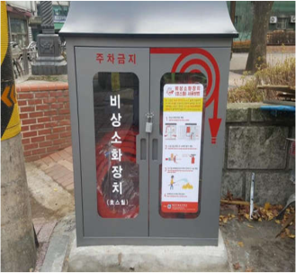
소방용수 조사부 일괄등록 기능
기능 메뉴얼

Slide 2
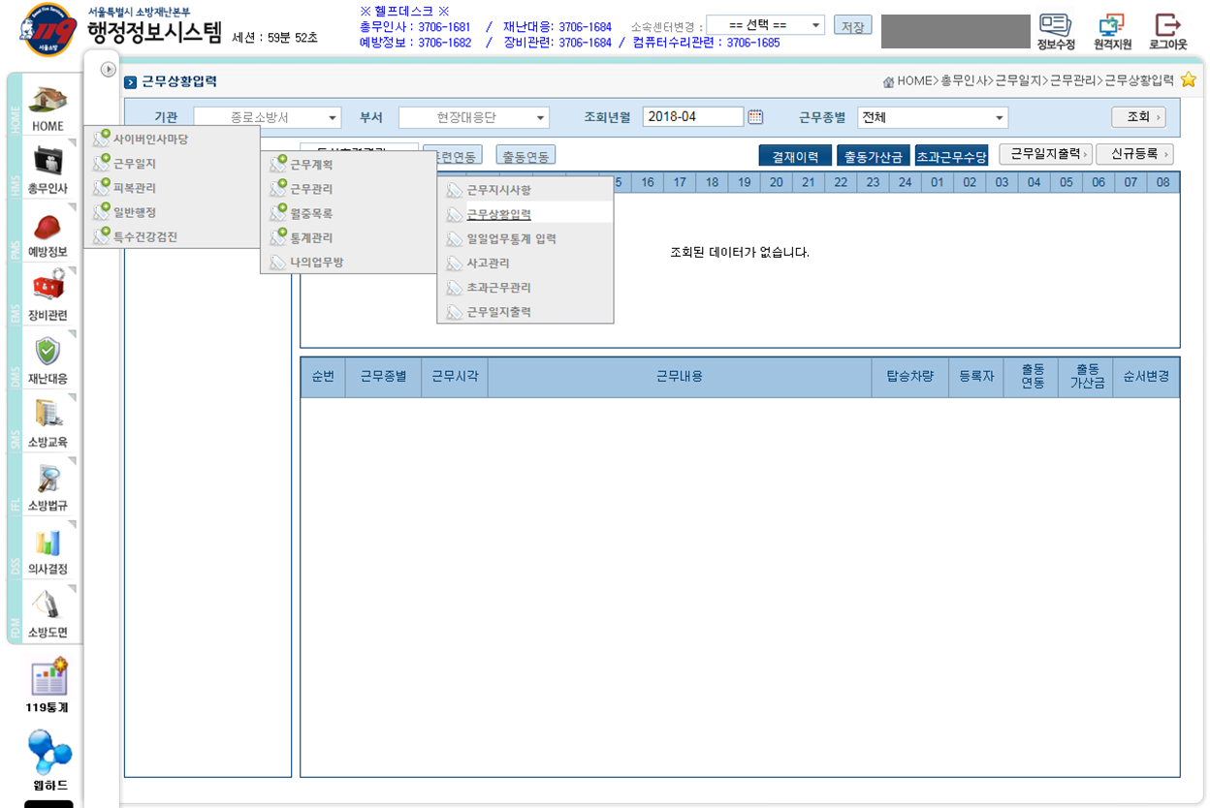
메뉴 이동 (총무인사->근무일지->근무관리->근무상황입력)

Slide 3
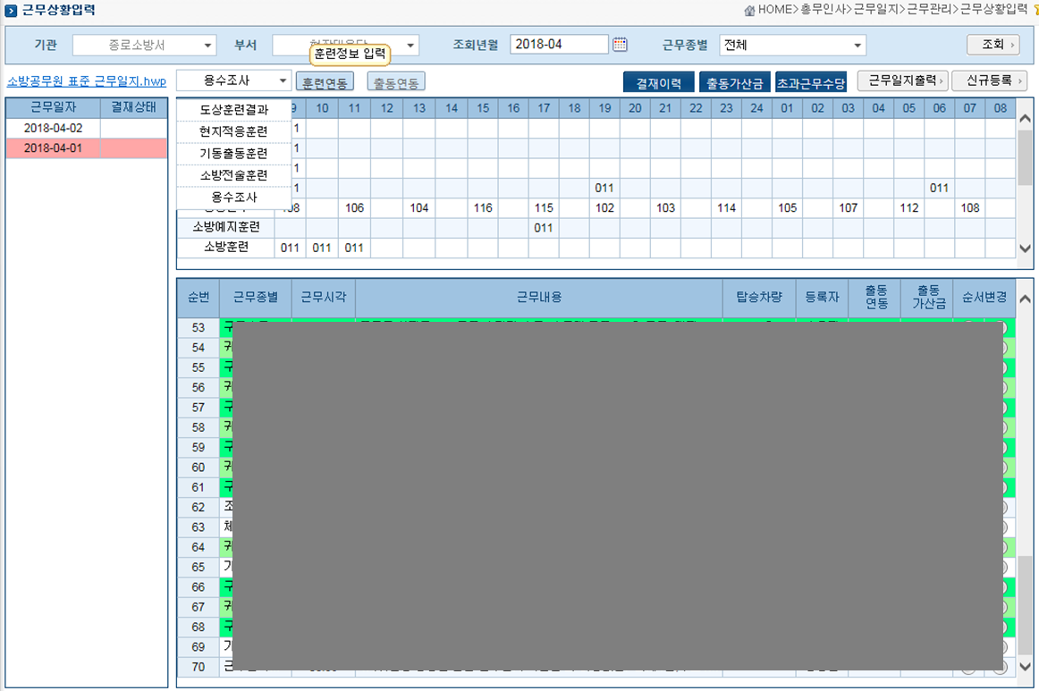
용수조사 입력 화면 이동
1 | 근무일자 선택
2 | 용수조사 선택
3 | [훈련연동] 버튼 클릭 (용수조사 입력 화면이 팝업창으로 호출 됩니다)
3
1
2

Slide 4
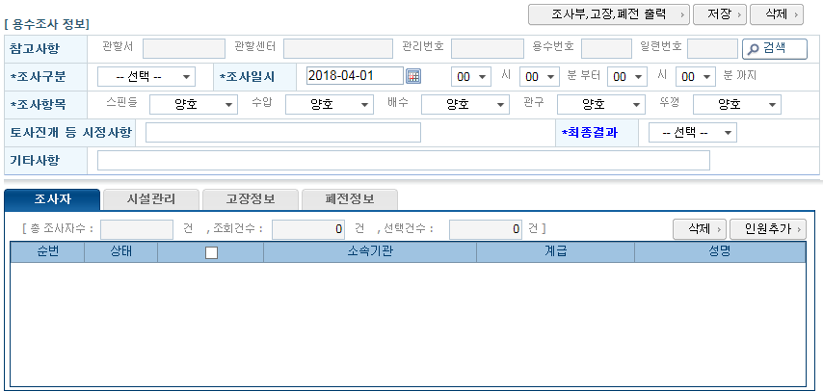
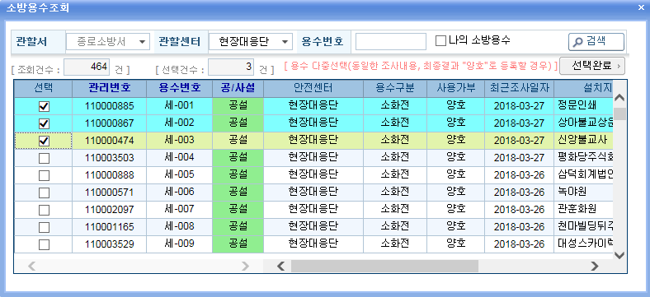
용수 조회 및 선택
1 | [검색] 버튼 클릭
2 | 조사대상 용수 팝업창이 호출됨
3 | [검색] 버튼 클릭 (조회 조건 입력 가능)
4 | 소방용수가 조회됨
5 | 일괄등록 할 소방용수를 체크
6 | [선택완료] 버튼을 클릭
※ | 동일한 조사 정보로 입력할 대상만 선택
※ | 최종결과는 “양호”로 고정됨
1
2
3
6
4
5

Slide 5
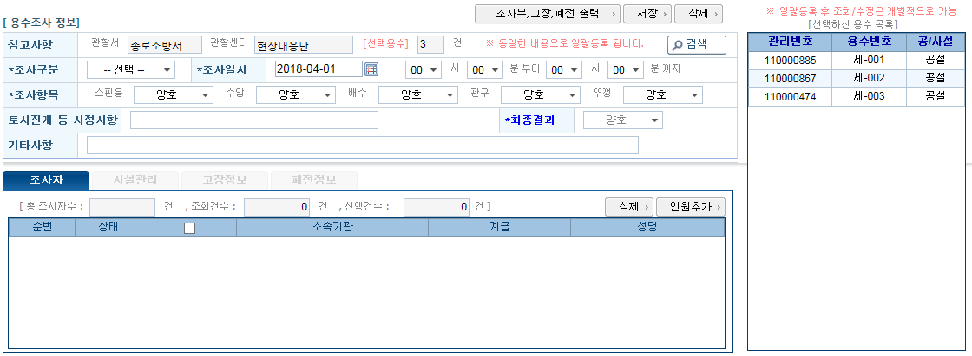
용수 조사부 정보 일괄등록
1 | 선택한 용수 확인
2 | 최종결과는 “양호”로 고정됨
3 | 나머지 조사 정보를 기존과 동일하게 입력하고, [저장] 버튼을 클릭하여 일괄등록 함
※ | 조회 및 수정/삭제는 개별적으로 가능 (일괄 수정 및 삭제 불가)
3
1
2

